Slide 1


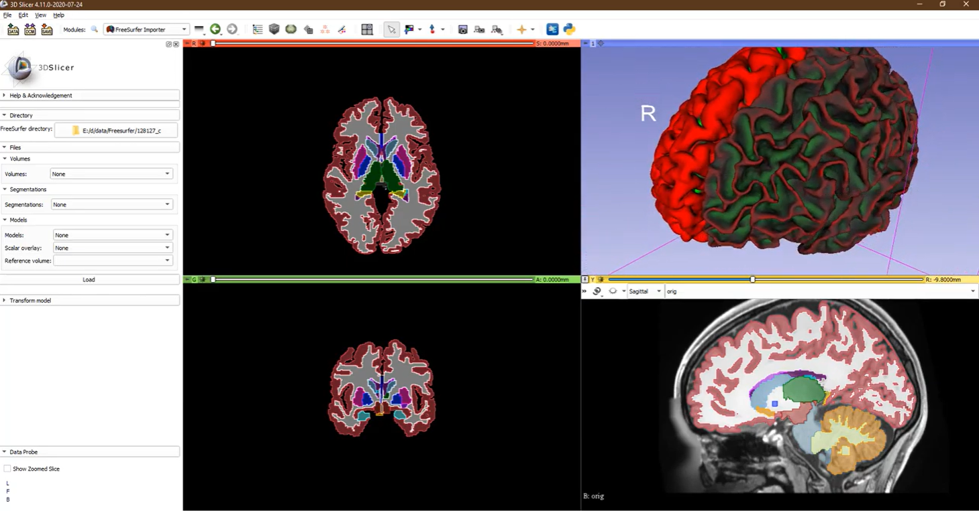
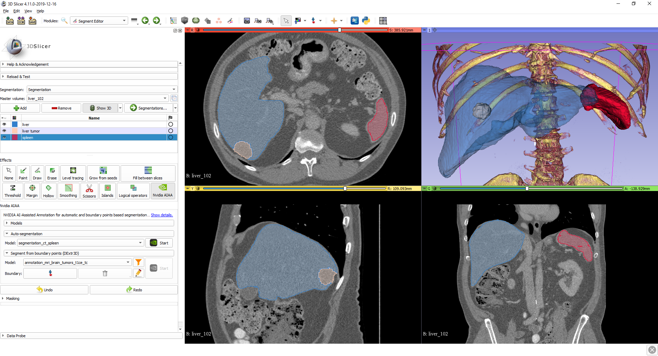

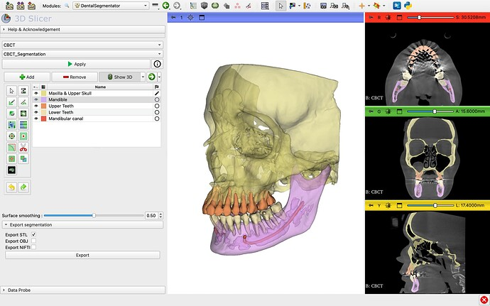
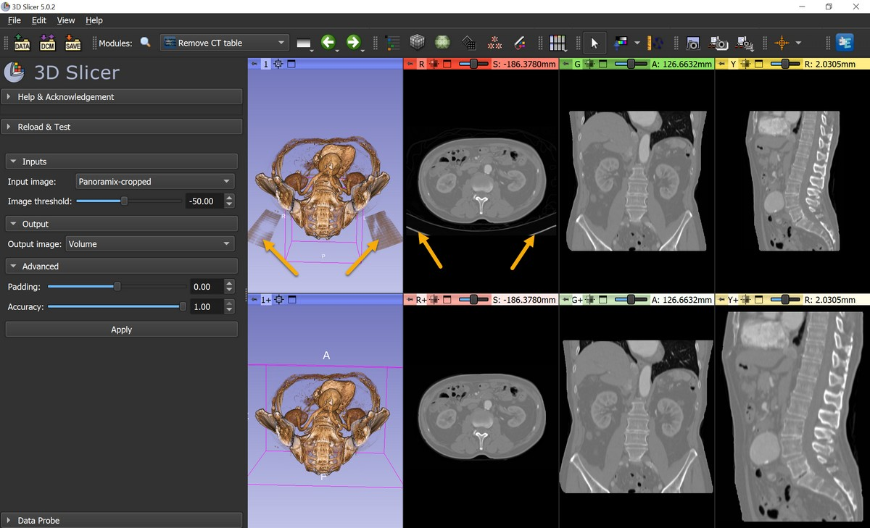
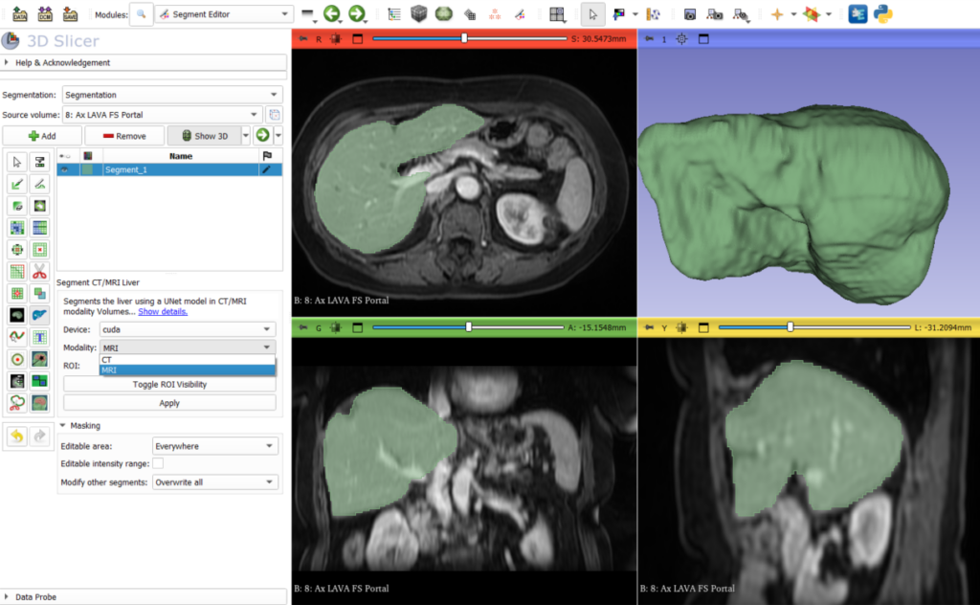
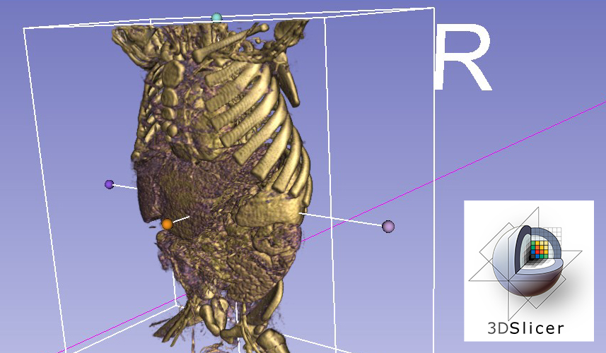




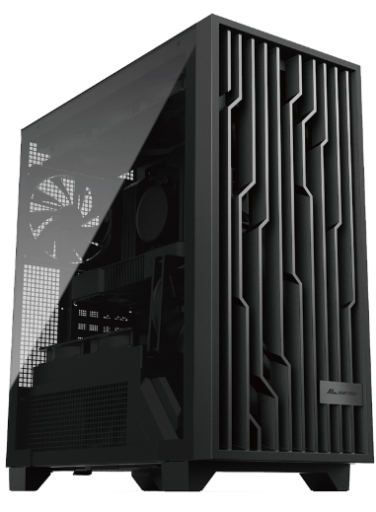


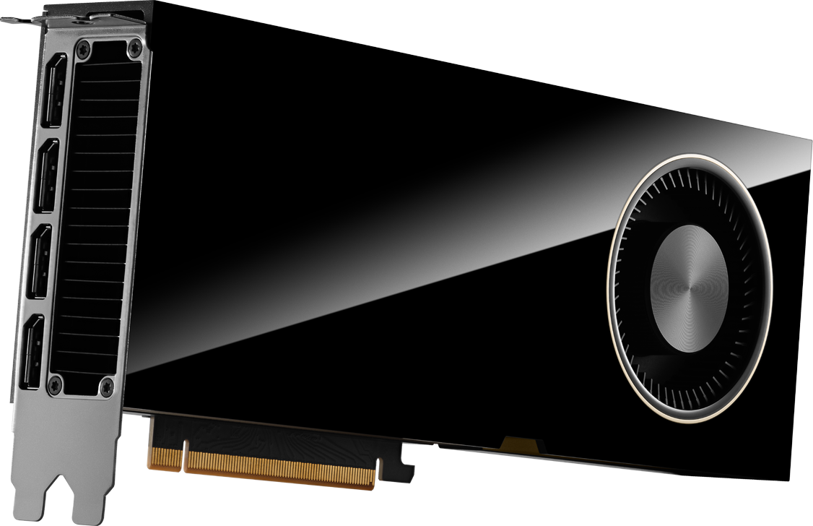


CT 画像処理ソフトウェア 3D Slicer 推奨モデル
CT/MRI 画像処理ソフトウェア
3D Slicer
3D Slicerは、医療や生物医学のDICOM互換でセグメンテーション処理、
メッシュ画像の視覚化、分析ができる無料のオープンソースソフトウェア
3D Slicerは、臨床および生物医学アプリケーションに重点を置いた、高度な画像コンピューティングの課題を解決するソフトウェア
無料のオープンソースで、研究および商用製品向けのカスタムソリューションを迅速に構築および展開するための開発プラットフォーム
■ 過去10年間で100万回以上ダウンロードされているオープンソースソフトウェア
■ DICOMデータとの標準互換性があり多様な情報オブジェクトをサポート
■ 豊富なセグメンテーション機能で位置合わせや3D構築、STLファイル作成が可能
■ Pythonスクリプティングをサポート、カスタムプラグインの開発で機能拡張
3D Slicer ユーザーにオススメのモデル
最新CPU高性能 Intel CoreUltra9採用 、NVIDIA GPU搭載
【製品仕様】
■OS：Windows11 Pro 64bit
■インテル Intel Core Ultra 9 285
■メモリ：64GB (32GB x 2) DDR5-5600
■ストレージ1：SSD 1TB（M.2 NVMe）
■ストレージ2：HDD 4TB 高耐久性
■GPU：NVIDIA® RTX™ PRO 4000
Blackwell 24GB-GDDR7
■電源ユニット：1000W 80PLUS Gold認証
■保証：1年間センドバック方式ハードウェア保証
APPLIED ワークステーション CERVO GraceAL （受注生産）
価格はお問い合わせください。
お客様の環境に合わせて都度お見積り致し
ます。全ての項目がカスタマイズ可能です。
https://mfrdx.applied-g.com/
または
アプライドDX

